Slide 1
Vorschläge für eine aufgabenorientierte Unterrichtseinheit zum Thema Francophonie

Slide 2
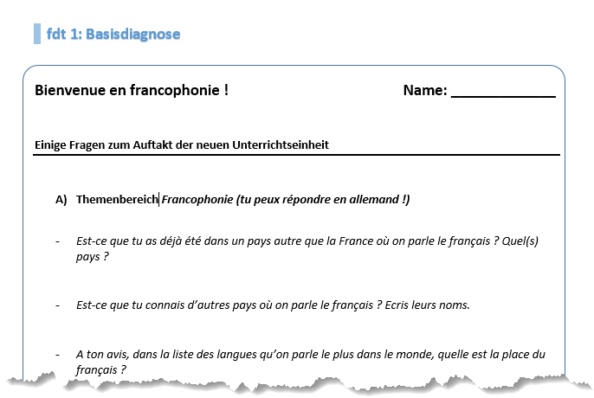
Basisdiagnose
vgl. Dossier, fdt 1

Slide 3
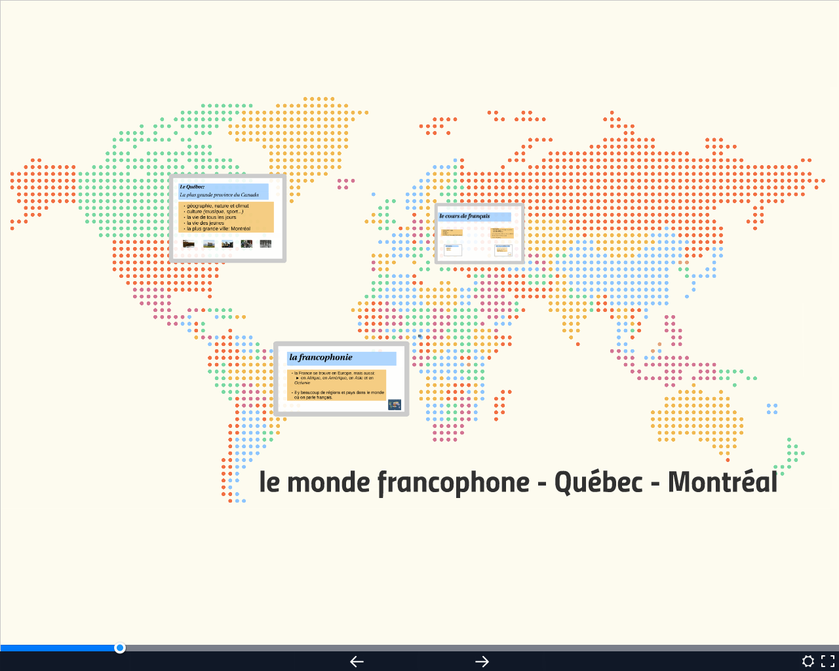
Advance organizer: Einstiegsprezi
Bitte reflektieren Sie in einer Kleingruppe das Aufgabenkonzept, das in der Prezi-Einführung entwickelt wurde.

Slide 4
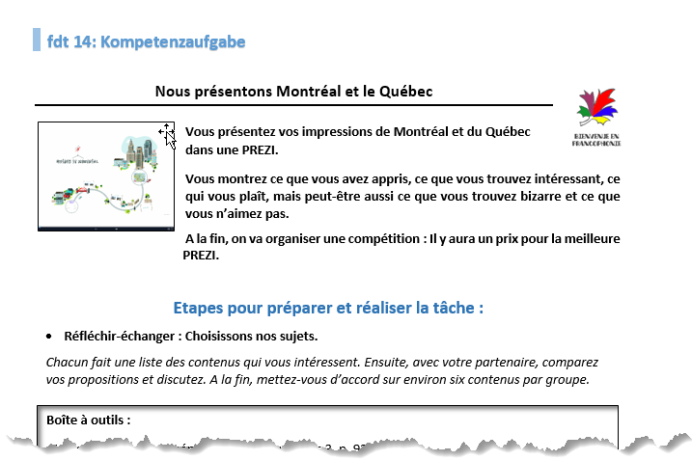
Die komplexe Kompetenzaufgabe
vgl. Dossier, fdt 14

Slide 5

Aspekt der interkulturellen Kompetenz
BP 2016: Ausbildung der interkulturellen kommunikativen Kompetenz als übergeordnetes Ziel des Fremdsprachenlernens
Hohes Potential des Themenbereichs Francophonie
Praktische Umsetzung häufig: Faktenwissen, Kompetenzbereiche: Lesen und Schreiben
Reduktion: Fokus auf Montréal/Québec
Schülerzentrierung unterstützt individuelle Auseinandersetzung
Internet als Zugang zur alltäglichen Lebenswelt in entfernten Regionen
Interview mit zwei deutsch-kanadischen Jugendlichen als Brücke zwischen den Kulturkreisen

Slide 6
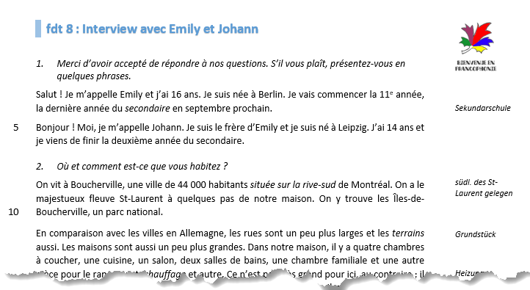
Interkulturelle Kompetenz (Interview)
Bitte lesen Sie das Interview (fdt. 8) und diskutieren Sie den Mehrwert gegenüber Unterrichtsmaterialien, die Sie aus Lehrwerken kennen.

Slide 7
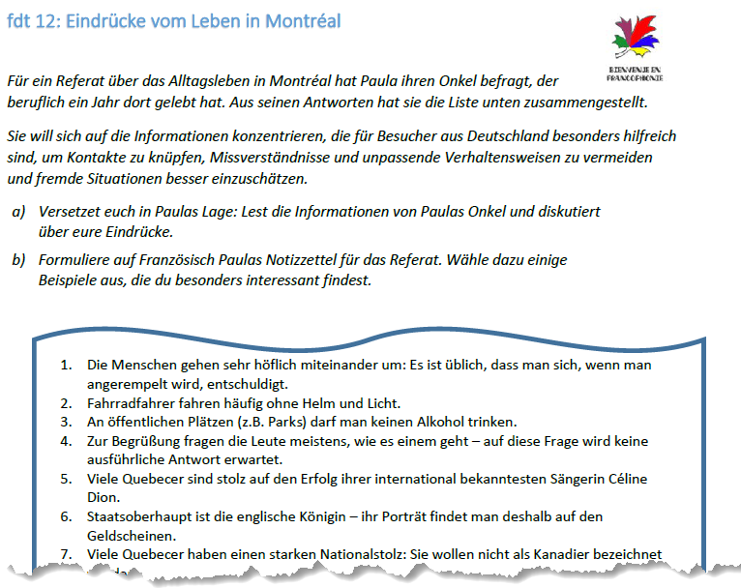
Interkulturelle Kompetenz
vgl. Dossier, fdt 12

Slide 8
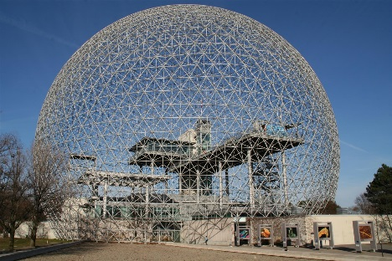
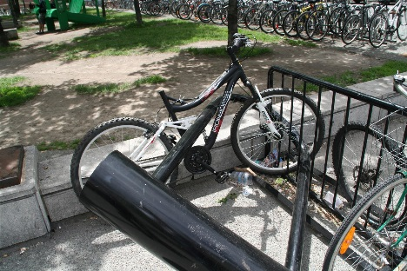
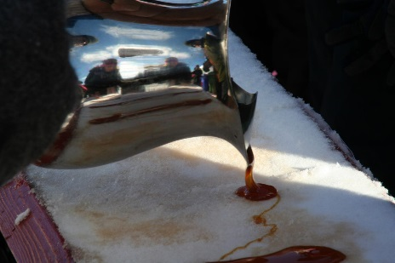
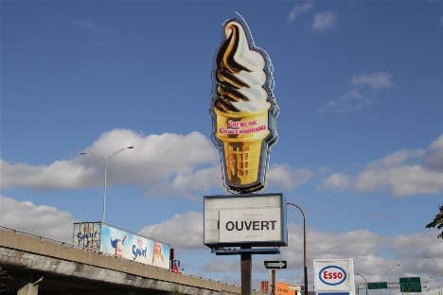
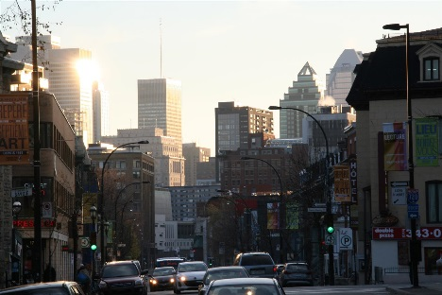
Bitte sichten Sie die ausliegenden Bilder und wählen Sie nach Kriterien einige aus.
Vorschläge für Kriterien:
    Eignung für Bildbeschreibung
    Interkulturelles Potential
    Ästhetische Dimension
    Offenheit
    …

Slide 9
Aspekt der Medienbildung
Selbstständigkeit im Umgang mit dem Internet
Begründete Auswahl von Materialien als Ansatz der Medienkritik
Schulung des Medieneinsatzes bei Präsentationen
Erweiterung des Medieneinsatzes durch Prezi
Diagnostische Maßnahmen unterstützen die Bewusstmachung

Slide 10
Medienbildung (Kurzreferate)
on choisit un clip qui présente la ville de Montréal
https://www.youtube.com/watch?v=PAfRjnKg8CE
notre coin de rue préféré
http://streetviewing.fr/383+Avenue+du+Mont-Royal+E%2C+Montreal%2C+Québec
notre recette préférée
http://www.recettes.qc.ca/recettes/recette/pate-chinois-91
on cherche un hôtel/un appartement
https://www.airbnb.de/rooms/7578881?guests=5&s=dsZFgPrh
notre clip vidéo préféré
https://vimeo.com/133593551
on choisit un restaurant
http://www.labineriemontroyal.com
on fait des courses au supermarché
http://www.circulaires.com/Supermarche-PA
Bitte sichten Sie eine der Anleitungen für die Referatsgruppen und diskutieren Sie die Anlage (Detailliertheit, Machbarkeit, Zugänglichkeit etc.).

Slide 11
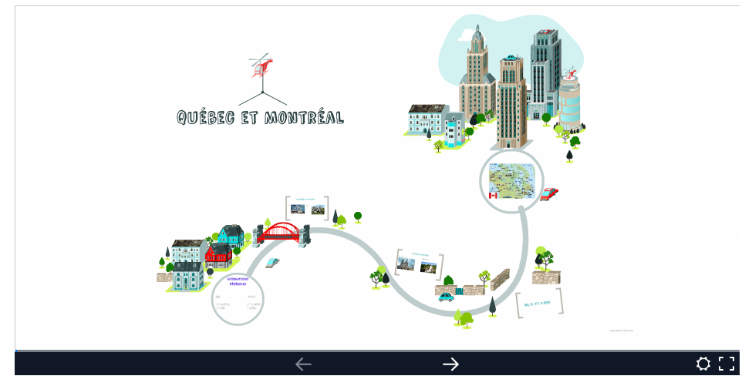
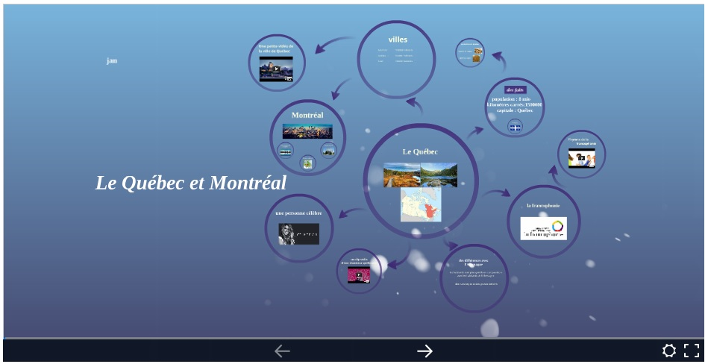
Medienbildung (Prezi)
Bearbeitung und Präsentation erfolgt online
keine einzelnen Folien, sondern Präsentationsfläche
interaktiv und dynamisch (keine verbindliche Abfolge)
frei im Internet zugänglich.
für Lehrer und Schüler: kostenlose Zugang zur "Edu Enjoy"-Lizenz
nicht-öffentliche Präsentationen, Download zur offline-Nutzung
Kommentarfunktion

Slide 12
Praktische Hinweise
Zeitliche Anlage und Arbeitslogistik: Parallelisierung von Arbeitsphasen außerhalb des Unterrichts und gemeinsame Arbeit
Integration von Lehrwerksarbeit: Découvertes 3: Francophonie allgemein
A+ 3: Eingliederung in die Jahresplanung
Verzahnung mit sprachlichen Mitteln (Découvertes 3):
  Länder und Präpositionen (Lehrwerk)
  Ortsangaben mit y
  vivre
  Adverbien
  le français en classe

